Slide 1
Routage, transformations et intégration

Slide 2
Contenu
Les patterns de routage de messages
Les patterns de transformation de messages
Le pattern VETO / VETRO (Validate / Enrich / Transform / Route / Operate)

Slide 3
Le Routage
Un des plus gros défi pour un ESB est le routage
  Quelle est la destination finale du message ?
  Comment acheminer le message à sa destination finale ?
  Sur quels critères se baser ?
La destination est un Endpoint (qui peut être associée à un Service et à une interface)
  Endpoint physique (fichier, webservices, file JMS)
  Endpoint logique (direct:destination, endpoint interne JBI)

Slide 4
Introduction aux EIP de routage
Les Entreprise Integration Patterns relatifs au routage
  Routeurs simples
    1 canal d'entrée
    N canaux de sorties
    Routage simple
  Routeurs composés
    Combinaison de plusieurs routeurs simples
    Création de routeurs complexes
    Flux de messages complexes

Slide 5
Introduction aux EIP de routage
Aparté sur les EIP relatifs à la transmission de messages
  Filters (au sens architectural)
    Composant qui s'interface entre 2 Pipes
    Ne rempli pas obligatoirement le rôle le filtre
  Pipes
    Lien entre 2 ou n composants
    Peut avoir plusieurs modes de fonctionnement (pipeline, multicast)

Slide 6
Introduction aux EIP de routage

Slide 7
Les EIP – Routage de messages
Fonctionnalités des EIP dédiés au routage de messages
  Routage basé sur le contenu
  Filtrage de messages
  Construire dynamiquement la liste des destinataires
  Segmenter des messages en n parties
  Agréger n messages en un
  Réordonner un groupe de messages
  Processeur de messages composés
  Dispersion – Ré-assemblage
  Plan de routage
  Gestion des processus métiers

Slide 8
Les EIP – Routage de messages
  Régulateur de débit
  Temporisateur
  Répartiteur de charge
  Diffusion vers n récepteurs
  Répétition

Slide 9
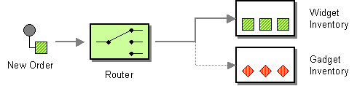
EIP – Content Based Router
Content Based Router
  Comment traiter une situation où l'implémentation d'une seule fonctionnalité est éparpillée sur plusieurs systèmes physiques ?
Routage basé sur le contenu
Examine le contenu du message (headers ou body)
  Existence de champs
  Valeur de champs

Slide 10
Camel – Content Based Router
Content Based Router en Camel
  Permet de faire des choix basés sur des prédicats (conditions à satisfaire pour valider le test)
  Exemple
choice().when(Predicate).to(...).otherwise().to(...).end()
from("seda:cbr")
.choice()
.when(header("orderType").isEqualTo("gadget"))
.to("seda:gadgetInventory")
.when(header("orderType").isEqualTo("widget"))
.to("seda:widgetInventory")
.otherwise()
.to("seda:autre")
.end();

Slide 11
Camel – Les prédicats
Ensemble de conditions à évaluer
  Résultat binaire – vrai ou faux (méthode matches)
  Très puissant pour créer les critères de routages
  Support de nombreux langages
    XPath, XQuery, Python, Groovy, etc.
XPath
import org.apache.camel.Predicate;
import org.apache.camel.builder.xml.Namespaces;
Namespaces ns = new Namespaces("ns", "http://esb.resanet.com");
Predicate price = ns.xpath("/ns:order/ns:price/text()='10'");

Slide 12
Camel – Les prédicats
La classe PredicateBuilder offre les fonctions élémentaires
    and, or, not, isLessThan, isNull, regex, etc.
Construction de prédicats
import static org.apache.camel.builder.PredicateBuilder.and;
import static org.apache.camel.builder.xml.XPathBuilder.xpath;
Predicate price = xpath("/order/price/text()='10'");
Predicate orderType = header("orderType").isEqualTo("widget");
Predicate body = body().contains("esb");
Predicate priceOrderType = and(price,orderType);
Predicate all = and(body,priceOrderType);

Slide 13

TP 5a

Slide 14
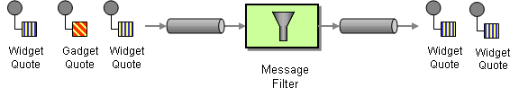
EIP – Message Filter
Message Filter
  Comment éviter qu'un composant reçoive des messages qui ne l'intéressent pas ?
Filtre les messages pour n'en laisser passer que certains selon un ensemble de critères configurables
Permet d'éviter de surcharger un système
Épure les flux de messages

Slide 15
Camel – Message Filter
Message Filter en Camel
  Critères de filtrage basé sur les Prédicats
Exemple
filter(Predicate).to(...)
from("direct:filter")
.filter(header("orderType").isEqualTo("gadget"))
.to("seda:gadgetInventory");

Slide 16
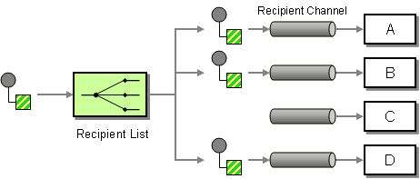
EIP – Recipient List
Recipient List
  Comment router un message vers une liste (statique ou dynamique) de destinataires ?

Slide 17
EIP – Recipient List
Recipient List
  Deux axes dans cet EIP
    Calculer la liste des destinataires
    Router une copie du message entrant vers chacune des destinations
  Les destinations sont calculées à partir du message d'entrée

Slide 18
Camel – Recipient List (mode statique)
Recipient List en Camel
  Critères de routage pré-définis à l'avance
Exemple
multicast().to(Endpoint, Endpoint, ...)
from("seda:rlsin")
.multicast()
.to("seda:rlsout1","seda:rlsout2");
from("seda:rlsinp")
.multicast().parallelProcessing()
.to("seda:rlsout1","seda:rlsout2");

Slide 19
Camel – Recipient List (mode dynamique)
Recipient List en Camel
  Critères de routage calculé à l'exécution via une Expression
Exemple
recipientList(Expression)
from("seda:rldin")
.recipientList(header("to").tokenize("#"));

Slide 20
Camel – Les expressions
Permet d'évaluer des expressions sur un échange de messages (utilisé par les Prédicats)
  Résultat complexe (méthode evalutate)
  Support de nombreux langages
    Bean, Groovy, Header, Python, SQL, XPath, etc.
Python
...python("requete.headers['user']")...

Slide 21
EIP – Dynamic Router
Dynamic Router
  Commenter éviter les dépendances du routeur sur toutes les destinations possibles, tout en maintenant son efficacité et sa maintenabilité ?

Slide 22
EIP – Dynamic Router
Dynamic Router
  Routeur intelligent qui peut se paramétrer via des critères résolus dynamiquement
  Évite de « hard coder » les règles de routage
  Un channel de contrôle permet le paramétrage dynamique
    peut prendre diverses formes
    varie selon les implémentations
  Calcule des destinations au runtime
  Possibilité d'algorithmes puissants

Slide 23
Camel – Dynamic Router
Dynamic Router en Camel
  Critères de routage calculés dynamiquement via une Expression
Exemple
dynamicRouter(Expression)
public void configure() throws Exception {
from("seda:dynamicRouter")
.dynamicRouter(bean(DynamicRouterTest.class, "route"));
}
public String route(@XPath("/order/id") String orderID) {
invoked++ ; // variable d'instance de la classe
if (invoked < 5 ) {
return "seda:out" + orderID;
}
return null ;
}

Slide 24
Recipient List vs Dynamic Router
2 EIP pour le même travail ?
  À une différence près !
Le Recipient List calcule dynamiquement l'ensemble des destinations
Le Dynamic Router calcule dynamiquement la prochaine destination
  Jusqu'à ce que l'expression renvoie null
  Il est apparu avec Camel 2.5

Slide 25
TP 5b

Slide 26
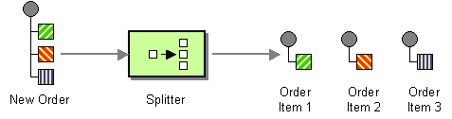
EIP – Splitter
Splitter
  Comment traiter un message contenant plusieurs parties, chacune d'entre elles pouvant être traitées différemment ?

Slide 27
EIP – Splitter
Splitter
  Casse le message d'origine en une série de messages individuels
  Chaque nouveau message contient une parties des données d'origine
  Lorsque couplé à un Content Based Router, permet de n'envoyer que les données utiles à un service
  Il peut être intéressant de conserver un identifiant de corrélation entre les messages splittés

Slide 28
Camel – Splitter
Splitter en Camel
  Segmente un message en plusieurs messages
Exemple
split(Expression).to(Endpoint)
Namespaces ns = new Namespaces("esb","http://esb.resanet.com");
Expression xpathExp = ns.xpath("//esb:order/esb:commande");
from("seda:splitterXPath")
.split(ns.xpath("//esb:order/esb:commande"))
.to("seda:splitterXPathOut");
from("seda:splitterRegex")
.split(body().regexTokenize("d.f"))
.to("seda:splitterRegexOut");

Slide 29
Camel – Splitter
Mise à disposition de plusieurs variables en tant que Propriété de l'Exchange
  CamelCorrelationId : identifiant commun entre tous les morceaux
  CamelSplitIndex : numéro du morceau de message commençant à 0
  CamelSplitSize : le nombre total de messages morcelés jusqu'à présent
  CamelSplitComplete : est-ce que ce message est le dernier ?
Accès par Annotations @Property

Slide 30
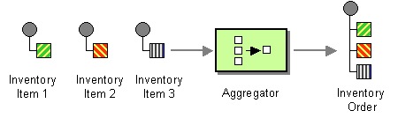
EIP – Aggregator
Aggregator
  Comment pouvons nous combiner des messages individuels (bien que liés) pour n'en former qu'un seul ?

Slide 31
EIP – Aggregator
Aggregator
  Combinaison des messages individuels pour ne former qu'un seul message
  Collection des messages individuels
  Stockage des messages individuels
  Critères de liaisons des messages (identifiant de corrélation, header, valeur calculée)
    Quels messages entrants sont destinés à être réunis ?

Slide 32
EIP – Aggregator
Aggregator
  Critères de complétion de la collection
    Quand publie-t-on le message résultant ?
    Nombre de messages reçus
    Délai d'attente
  Algorithme d'agrégation
    Comment réunit-on les messages entrants en un seul message ?
  EIP statefull
    Stockage des messages individuels en attendant que l'intégralité des messages soit collectée

Slide 33
Camel – Aggregator
Aggregator en Camel
  Agrège plusieurs messages en un seul
  AggregationStrategy
    Interface permettant d'implémenter l'algorithme d'agrégation
  AggregatorType
    Défini les critères de complétion (batchTimeout, batchSize, completedPredicate)
aggregator(Expression, AggregationStrategy).AggregatorType

Slide 34
Camel – Aggregator
Mise à disposition de plusieurs variables en tant que Propriété de l'Exchange
  CamelCorrelationId : pour reformer les morceaux en un seul message
  CamelAggregatedSize: le nombre total de messages aggrégés jusqu'à présent
  CamelAggregatedIndex: numéro du message dans le nombre d'aggrégats

Slide 35
Camel – Aggregator
AggregationStrategy
public class CSVAggregationStrategy implements AggregationStrategy{
public Exchange aggregate(Exchange oldEx, Exchange newEx) {
StringBuilder sb = new StringBuilder();
sb.append(oldEx.getIn().getBody(String.class));
sb.append(";");
sb.append(newEx.getIn().getBody(String.class));
newEx.getIn().setBody(sb.toString(), String.class);
return newEx;
}
}

Slide 36
Camel – Aggregator
Aggregator en Camel
  Exemple
from("seda:aggregator")
.aggregator(header("correlation.id"), new CSVAggregationStrategy())
.batchTimeout(2000L).batchSize(3)
.to("seda:aggregatorOut");
from("seda:aggregator2")
.aggregator(header("correlation.id"), new CSVAggregationStrategy())
.completedPredicate(header(Exchange.AGGREGATED_COUNT).isEqualTo(3))
.to("seda:aggregatorOut");
from("seda:aggregator3")
.aggregator(new XMLAggregationStrategy())
.xpath("/body", String.class).batchSize(4)
.to("seda:aggregatorOut");

Slide 37
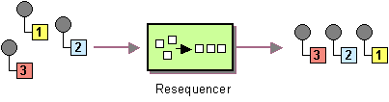
EIP – Resequencer
Resequencer
  Comment pouvons nous réordonner des messages ayant un lien mais arrivés aléatoirement ?

Slide 38
EIP – Resequencer
Resequencer
  Réception d'un flux de messages désordonnés
    Selon un critère métier (ex :numéro de facture)
    Selon un critère technique (ex : id de corrélation)
  Rétention des messages dans un buffer interne (statefull)
  Publication ordonnée des messages sur le channel de sortie (ce dernier se doit préserver l'ordre)
    ex : une file JMS avec 1 seul consommateur
  Comme les autre Routeurs, le Resequencer ne modifie pas (en général) le contenu des messages

Slide 39
Camel – Resequencer
Resequencer en Camel
  Réordonne un groupe de messages
  ResequencerType
    défini les caractéristiques de comparaison, et du processus d'ordonnancement
  2 modes d'ordonnancement
    lot (batch)
    flux continu (stream)
  Redéfinition des critères de comparaison
resequencer(Expression).ResequencerType

Slide 40
Camel – Resequencer
Resequencer en Camel
  Mode batch .batch()
    Collecte un lot de messages avant de le traiter en intégralité selon les critères de comparaison
    Nécessite de connaître le nombre de messages à l'avance
    Timeout .timeout(1000L)
    Taille du lot .size(100)
  Mode flux continu .stream()
    Dès que le message suivant est résolu, il est envoyé au channel de sortie
    Ne nécessite pas de connaître le nombre de messages à l'avance
    Timeout .timeout(1000L)
    Taille du buffer .size(100)

Slide 41
Camel – Resequencer
Resequencer en Camel
  Ex : un Comparator qui compare dans l'ordre décroissant
public class ReverseComparator extends DefaultExchangeComparator{
@Override // Retourne true si e1 est le successeur direct de e2.
public boolean predecessor(Exchange e1, Exchange e2) {
return getPriority(e1) == (getPriority(e2) +1);
}
@Override // Retourne true si e1 est le predecesseur direct de e2.
public boolean successor(Exchange e1, Exchange e2) {
return getPriority(e1) == getPriority(e2) - 1;
}
@Override // Compare les 2 valeurs.
public int compare(Exchange e1, Exchange e2) {
return getPriority(e2).compareTo(getPriority(e1));
}
private Long getPriority(Exchange e){
return (Long) e.getIn().getHeader("priority"); }
}

Slide 42
Camel – Resequencer
Resequencer en Camel
  Exemples
// batch resequencer
from("direct:resequencer")
.resequencer(header("priority"))
.batch().size(2).timeout(1000L)
.to("direct:resequencerOut");
// stream resequencer
from("direct:resequencer2")
.resequencer(header("priority"))
.stream().timeout(1000L).comparator(new ReverseComparator())
.to("direct:resequencerOut");

Slide 43
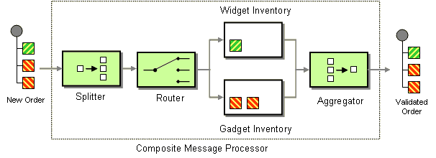
EIP – Composed Message Processor
Composed Message Processor
  Comment pouvons nous maintenir un flux de messages dans sa globalité, alors que les messages sont segmentés et traités par des composants différents ?

Slide 44
EIP – Composed Message Processor
Composed Message Processor
  EIP composé qui fait appel à plusieurs EIP déjà explorés
    Splitter
    Router (statique ou dynamique)
    Aggregator
  Les Pipes et les Filters nous permettent de définir des agrégations de patterns de routage
  Utilisé pour traiter des messages composés (contenant plusieurs parties distinctes)

Slide 45
EIP – Composed Message Processor
Composed Message Processor (CMP)
  Fonctionnement
    CMP segmente le message en plusieurs éléments distincts (Splitter)
    Chacun des ces éléments sont routés vers les destinations appropriées, statiquement ou dynamiquement (CBR, Dynamic Router, etc.)
    Les différentes réponses sont dans un premier temps corrélées, puis agrégées pour ne former qu'un seul message de sortie (Aggregator)

Slide 46
Camel – Composed Message Processor
Composed Message Processor en Camel
  Exemple
  Partie Splitter
// Splitter
from("direct:cmp")
.splitter(body().regexTokenize("d.f"))
.to("direct:cmpCBR");

Slide 47
Camel – Composed Message Processor
Composed Message Processor en Camel
  Définition des Beans utilitaires, et méthode d'Expression
/**
* Simple bean qui fait des concaténations.
*
*/
public class CMPBean{
public String changeBody1(@Body String body){
return body.concat(".changeBody1");
}
public String changeBody2(@Body String body){
return body.concat(".changeBody2");
}
}
public boolean CBRBeanExpression(@Body String body){
return body.startsWith("a");
}

Slide 48
Camel – Composed Message Processor
Composed Message Processor en Camel
  Partie Content Based Router
// CBR
CMPBean cmpBean = new CMPBean();
from("direct:cmpCBR")
.choice()
.when(toPredicate(
beanExpression("composedMessageProcessor")))
.bean(cmpBean, "changeBody1")
.otherwise()
.bean(cmpBean, "changeBody2")
.end()
.to("direct:cmpAgg");

Slide 49
Camel – Composed Message Processor
Composed Message Processor en Camel
  Algorithme d'agrégation
/**
* Algorithme de concaténation des bodies uniquement.
*
*/
public class ConcatAggregationStrategy
implements AggregationStrategy{
public Exchange aggregate(Exchange oldEx, Exchange newEx) {
StringBuilder sb = new StringBuilder();
sb.append(oldEx.getIn().getBody(String.class));
sb.append("++++++");
sb.append(newEx.getIn().getBody(String.class));
newEx.getIn().setBody(sb.toString(), String.class);
return newEx;
}
}

Slide 50
Camel – Composed Message Processor
Composed Message Processor en Camel
  Aggregator
// Aggregator
AggregationStrategy as = new ConcatAggregationStrategy();
from("direct:cmpAgg")
.aggregator(as)
.header("correlation.id")
.to("direct:cmpOut");

Slide 51
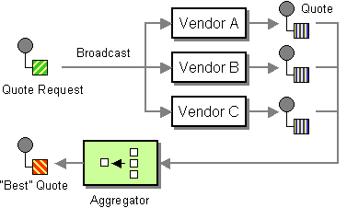
EIP – Scatter Gather
Scatter Gather
  Comment pouvons nous maintenir un flux de messages dans sa globalité, alors que les messages sont diffusés à de multiples composants, chacun pouvant retourner une réponse ?

Slide 52
EIP – Scatter Gather
Scatter Gather
  EIP composé qui fait appel à plusieurs EIP déjà explorés
    Recipient List
    Aggregator
  Utilisé pour diffuser dynamiquement un message vers plusieurs destinataires , et agréger les différentes réponses en un seul message

Slide 53
EIP – Scatter Gather
Scatter Gather
  Fonctionnement
    Diffusion dynamique du message entrant vers une liste de destinataires (Recipient List)
    (dans les faits, la liste peut être statique, on utilisera alors le multicast, abordé par la suite)
    Les différentes réponses sont ensuite dans un premier temps corrélées, puis agrégées pour ne former qu'un seul message de sortie (Aggregator)

Slide 54
Camel – Scatter Gather
Scatter Gather en Camel
  Exemple
// RecipientList
from("direct:scattergather")
.recipientList(header("catalogue"));
// Aggregator
AggregationStrategy as = new ConcatAggregationStrategy();
from("direct:sgAgg")
.aggregator(as)
.header("correlation.id")
.to("direct:sgOut");

Slide 55
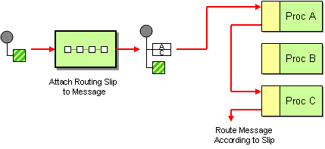
EIP – Routing Slip
Routing Slip
  Comment pouvons nous router un message au travers d'une série de destinations, quand la séquence d'appels n'est pas connue à la conception et peut varier selon les messages entrants ?

Slide 56
EIP – Routing Slip
Routing Slip
  Routage dynamique, sans connaître les routes à la conception
  Flux de messages efficace – Les messages sont envoyés uniquement aux destinations obligatoires, et les facultatives sont évitées
  Gestion des ressources – Pas de grand nombre de channels, de routeurs
  Flexibilité et maintenabilité – Les routes sont simples à changer et à mettre à jour

Slide 57
Camel – Routing Slip
Routing Slip en Camel
  Trace des routes dynamiquement
  Les destinations doivent être valides et êtres déployées
  Analyse un header spécifique des messages
  Ce header contient une liste de destinations (de 1 à n)
  Destinations séparées par le caractère « , » par défaut
    il est possible de spécifier le séparateur
  Les messages sont routés en mode Pipeline
routingSlip(String headerName)

Slide 58
Camel – Routing Slip
Routing Slip en Camel
  Exemple
// Headers{route = direct:rs1,direct:rs2,direct:rs3}
from("seda:routingslip")
.routingSlip("route");
ChangeBody cb = new ChangeBody();
from("direct:rs1").bean(cb);
from("direct:rs2").bean(cb);
from("direct:rs3").bean(cb);
/**
* Simple bean qui change le contenu du body.
*/
static public class ChangeBody {
public String change(@Body String body) {
return body + body;
}
}

Slide 59
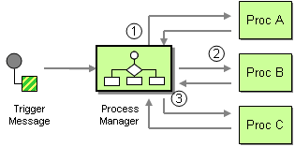
EIP – Process Manager
Process Manager
  Comment pouvons nous router un message au travers de plusieurs destinations, alors que les appels ne sont pas connus à la conception, et qu'ils ne sont pas séquentiels ?

Slide 60
EIP – Process Manager
Process Manager
  Utiliser une unité de traitement centrale
  Maintenir l'état courant (statefull)
  Déterminer la prochaine étape dynamiquement
  Véritable orchestrateur
  Gestion des messages
  Langage BPEL créé pour ce besoin
    Business Process Execution Language

Slide 61
Camel – Process Manager
Process Manager
  Pas d'implémentation Camel de cet EIP !
  Les outils de BPM qui supportent le langage BPEL sont de vrais logiciels à part entière
  Il ne s'agit pas d'un framework (cela dépasse même la notion d'EIP)
  Se tourner vers d'autres solutions
    Oracle BPEL Process Manager
    Apache ODE
    Sun Open ESB
    Autres solutions propriétaires

Slide 62
EIP – Throttler
Throttler
  Comment pouvons nous être certains que le destinataire des messages n'est pas surchargé ?
  La communauté Camel est à l'origine de la conception de cet EIP

Slide 63
Camel – Throttler
Throttler en Camel
  Régule le débit d'émission des messages
  Avec requestCount étant le nombre maximum de requêtes envoyées durant la période spécifiée (ou celle par défaut)
  Période par défaut est de 1 seconde
  ThrottleType permet de spécifier le temps de la période en millisecondes
    timePeriodMillis(2000L)
throttle(long requestCount).ThrottleType

Slide 64
Camel – Throttler
Throttler en Camel
  Exemple
from("seda:throttler")
.throttle(10)
.timePeriodMillis(2000L)
.to("seda:throttlerOut");

Slide 65
EIP – Delayer
Delayer
  Comment retarder la délivrance des messages ?
  La communauté Camel est à l'origine de la conception de cet EIP

Slide 66
Camel – Delayer
Delayer en Camel
  Retarde la délivrance d'un message
  Avec delay étant le temps à attendre en millisecondes
  Retardateur statique en spécifiant directement le délai
  Retardateur dynamique en s'appuyant sur une Expression
delay(long delay)

Slide 67
Camel – Delayer
Delayer en Camel
  Exemple
// délai statique
from("seda:delayer")
.delay(1000)
.to("seda:delayerOut");
// délai dynamique
from("seda:delayer2")
.delay()
.header("delai")
.to("seda:delayerOut");

Slide 68
EIP – Load Balancer
Load Balancer
  Comment pouvons-nous répartir l'envoi de messages vers certaines destinations en fonction d'un algorithme paramétrable ?
  La communauté Camel est à l'origine de la conception de cet EIP

Slide 69
Camel – Load Balancer
Load Balancer en Camel
  Réparti la charge et l'envoi de messages
  Permet de répartir dynamiquement la charge vers un endpoint sélectionné en fonction de l'algorithme de répartition utilisé
  LoadBalanceType supporte les algorithmes suivants
    Random (aléatoire)
    RoundRobin (un fois l'un, une fois l'autre)
    Sticky (répartition selon corrélation)
loadBalance().LoadBalanceType.to(Endpoint, Endpoint, ...)

Slide 70
Camel – Load Balancer
Load Balancer en Camel
  Exemple
// round robin
from("seda:lbrRoundRobin")
.loadBalance()
.roundRobin()
.to("seda:lbrrr1","seda:lbrrr2","seda:lbrrr3");
// random
from("seda:lbrRandom")
.loadBalance()
.random()
.to("seda:lbrr1","seda:lbrr2","seda:lbrr3");
// sticky
from("seda:lbrSticky")
.loadBalance()
.sticky(header("JMSXGroupID"))
.to("seda:lbrs1","seda:lbrs2","seda:lbrs3");

Slide 71
EIP – Multicast
Multicast
  Comment pouvons-nous router le même message vers différentes destinations ?
  La communauté Camel est à l'origine de la conception de cet EIP dans la catégorie routage de messages
  Cependant, cet EIP est un mode de transmission dans l'EIP Pipe & Filters qui est défini dans la catégorie des EIP relatifs à la transmission de messages (et non celle du routage)
    mode du Pipe (pipeline ou multicast)

Slide 72
Camel – Multicast
Multicast en Camel
  Permet de router le même message vers une liste de destinations connues à l'avance
  La diffusion peut être faite en parallèle vers les différentes destinations grâce au paramètre parallelProcessing
  AggregationStrategy est utilisée pour réaliser une agrégation sur les réponses des différentes destinations
multicast(AggregationStrategy, boolean parallelProcessing)
.to(Endpoint, Endpoint, ...)

Slide 73
Camel – Multicast
Multicast en Camel
  Exemple
static public class BodyInAggregatingStrategy
implements AggregationStrategy {
public Exchange aggregate(Exchange oldEx, Exchange newEx) {
if (oldEx != null) {
String oldBody = oldEx.getIn().getBody(String.class);
String newBody = newEx.getIn().getBody(String.class);
newEx.getOut().setBody(oldBody + "+" + newBody);
}
return newEx;
}
}
static public class AppendingProcessor implements Processor{
public void process(Exchange exchange) {
Message in = exchange.getIn();
String body = in.getBody(String.class);
in.setBody(body + "+AppendingProcessor ");
}
}

Slide 74
Camel – Multicast
Multicast en Camel
  Exemple
// routage statique séquentiel
from("seda:multicasts")
.multicast()
.to("direct:multicastOutA","direct:multicastOutB");
// routage statique parallèle
from("seda:multicastp")
.multicast().parallelProcessing()
.to("direct:multicastOutA","direct:multicastOutB");
// routage statique avec AggregatorStrategy
from("direct:multicastAggStg")
.multicast(new BodyInAggregatingStrategy())
.to("direct:processor","direct:processor");
from("direct:processor")
.process(new AppendingProcessor());

Slide 75
TP 5c

Slide 76
EIP – Loop
Loop
  Comment pouvons-nous répéter le même traitement sur un même message ?
  La communauté Camel est à l'origine de la conception de cet EIP dans la catégorie routage de messages

Slide 77
Camel – Loop
Loop en Camel
  Autorise à répéter le traitement sur un même message
  Répète n fois le même traitement
  Possibilité de rendre la valeur count dynamique via une Expression
loop(int count)

Slide 78
Camel – Loop
Loop en Camel
  Exemple
// répétition dynamique
from("seda:loop")
.loop()
.xpath("/body/nbOrders")
.to("seda:loopOut");

Slide 79
Introduction aux EIP de transformation
Les Entreprise Integration Patterns relatifs de transformation de données
  Transformation de messages d'un format A vers B
  Un moyen d'éviter les dépendances entre les services
    Le services émetteur n'a pas forcément besoin de connaître le format du destinataire
    On peut se baser sur un format commun

Slide 80
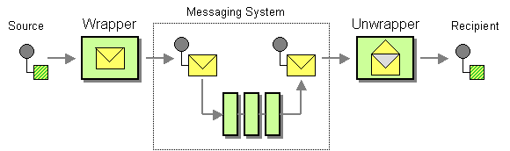
EIP – Envelope Wrapper
Envelope Wrapper
  Comment les services existants peuvent-ils participer à des échanges de messages qui positionnent des spécificités (comme les headers, cryptage) sur le format du message ?

Slide 81
EIP – Envelope Wrapper
Envelope Wrapper
  Cet EIP réalise une encapsulation des données
  Encapsule les données applicatives dans une enveloppe qui est compatible avec l'infrastructure de messages
    ex : un message SOAP
    ex : un message JBI (via le JBIWrapper)
  L'encapsulation est réalisée à l'émission (ou à l'entrée dans l'infrastructure)
  L'opération inverse est réalisée quand le message arrive à destination (ou lorsqu'il sort de l'infrastructure)

Slide 82
Camel – Envelope Wrapper
Envelope Wrapper en Camel
  Pas d'implémentation d'Envelope Wrapper en Camel
  En effet, c'est inutile. Camel sait router et acheminer tous types de messages.
    String
    Source
    Stream

Slide 83
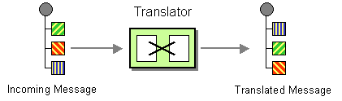
EIP – Message Translator
Message Translator
  Comment les services utilisant des formats de données différents peuvent-ils communiquer ensembles ?

Slide 84
EIP – Message Translator
Message Translator
  Cet EIP réalise une transformation des données présentes dans le message pour en former un nouveau
  Plusieurs niveaux de transformation possibles
    Couche transports (HTTP, JMS, SOAP)
    Représentation des données (charset, cryptage)
    Typage des données (noms des champs, types)
    Couche applications (message, entité)

Slide 85
Camel – Message Translator
Message Translator en Camel
  Transformation du message
  Deux manières d'utiliser cet EIP très commun pour effectuer une transformation de format
    Utiliser le transform DSL
    Faire appel à un simple Processor
transform(Expression exp)

Slide 86
Camel – Message Translator
Message Translator en Camel
  Exemple
// processor message translator
from("direct:msgTransProc")
.process(new WorldProcessor())
.to("direct:messageTranslatorOut");
// transform message translator
from("direct:msgTransTransf")
.transform(body().append(" Transform!"))
.to("direct:messageTranslatorOut");
static class WorldProcessor implements Processor {
public void process(Exchange exchange) {
Message in = exchange.getIn();
in.setBody(in.getBody(String.class) + " World!");
}
}

Slide 87
TP 5d

Slide 88
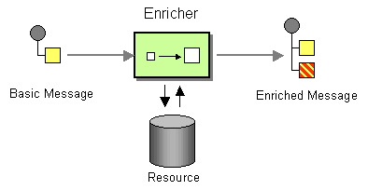
EIP – Content Enricher
Content Enricher
  Comment communiquer avec une autre service si le message d'origine ne contient pas toutes les données utiles ?

Slide 89
EIP – Content Enricher
Content Enricher
  Cet EIP permet d'ajouter des données à un message
  Les sources des nouvelles données
    Un calcul réalisé à partir des propres données du message qui ajoute de nouveaux champs
    Données prélevées dans l'environnement (système, date, etc.)
    Une source externe (base de données, autre message, LDAP, etc.)
  Résolution de références contenues dans le message

Slide 90
Camel – Content Enricher
Content Enricher en Camel
  Enrichissement du message via une source externe
  Camel 1.x ne fournit pas de DSL pour cela
  Utilisation d'un Processor afin de localiser et agréger les nouvelles données au message
from(Endpoint).process(Processor).to(Endpoint)
// processor content enricher
from("direct:contentEnricher")
.beanRef("contentEnricher", "ajouterDate")
.to("direct:contentEnricherOut");
public String ajouterDate(@Body String body){
return body + new Date();
}

Slide 91
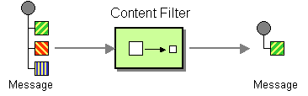
EIP – Content Filter
Content Filter
  Comment pouvons-nous traiter un message avec beaucoup de données, alors que seule une petite partie de ces données nous intéresse ?

Slide 92
EIP – Content Filter
Content Filter
  Cet EIP permet d'enlever les informations qui ne sont pas utiles pour le service de destination, en laissant les données importantes
  Utiliser pour des raisons de sécurité
    Ex : extraction des données bancaires
  Simplification du format d'échange pour un service attendant un message simple
    Ne supprime pas seulement des données
    Peut aussi convertir la structure du message

Slide 93
Camel – Content Filter
Content Filter en Camel
  Filtrage du contenu (données, structure) du message
  Camel ne fournit pas de DSL pour cela
  On peut alors utiliser un simple Processor
  On peut également utiliser XSLT par exemple
from(Endpoint).process(Processor).to(Endpoint)
// XSLT content filter
from("direct:contentFilter")
.to("xslt:com/resanet/eip/camel/Contentfilter.xsl")
.to("direct:contentEnricherOut");

Slide 94
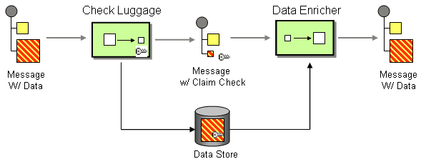
EIP – Claim Check
Claim Check
  Comment pouvons-nous réduire le volume d'information d'un message sans sacrifier aucune information ?

Slide 95
EIP – Claim Check
Claim Check
  Cet EIP permet de stocker des informations sur un support persistant en échange d'une clé en retour. Ces données sont extraites du message. Lorsque le message souhaite retrouver l'intégralité de ses données, il fournit la clé au support de stockage, ce dernier lui retournant les données.
  Utilisé pour des raisons de sécurité
  Évite de faire transiter toutes les données à tous les services, sans pour autant perdre ces données
  La clé peut être une donnée métier, un id de corrélation

Slide 96
Camel – Claim Check
Claim Check en Camel
  Sauvegarde, suppression, puis réinsertion de données
  Camel ne fournit pas de DSL pour cela et propose seulement des conseils d'implémentation
/**
* Base de données non persistante très simpliste.
*/
static public class Database {
private Map<String, Object> map = new HashMap<String, Object>();
public void store(String key, Object value){map.put(key, value);}
public Object get(String key){return map.get(key);}
}

Slide 97
Camel – Claim Check
Claim Check en Camel
/**
* Implémentation de l'EIP contentFilter.
*/
static public class contentFilter{
private Database db;
public contentFilter(Database db){this.db = db;}
public void filtrer(Exchange ex, @Header(name="id") String id){
db.store(id, ex.getIn().getBody());
ex.getIn().setBody(null);
}
}
/**
* Implémentation de l'EIP contentEnricher.
*/
static public class contentEnricher{
private Database db;
public contentEnricher(Database db){this.db = db;}
public void filtrer(Exchange ex, @Header(name="id") String id){
ex.getIn().setBody(db.get(id));
}
}

Slide 98
Camel – Claim Check
Claim Check en Camel
// claim check implémentation
Database db = new Database();
from("direct:claimCheck")
.bean(new contentFilter(db))
.to("direct:claimCheckInter")
.bean(new contentEnricher(db))
.to("direct:claimCheckOut");

Slide 99
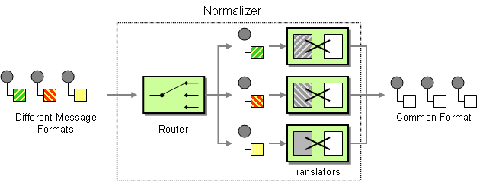
EIP – Normalizer
Normalizer
  Comment pouvons-nous traiter des messages qui sont sémantiquement équivalents, mais qui sont dans un format différent les uns des autres ?

Slide 100
EIP – Normalizer
Normalizer
  Cet EIP permet la transformation des messages qui contiennent les mêmes données métiers, mais sous des formes différentes
  Il peut être vu comme un EIP de transformation de messages composé
    Une série de Message Translators qui convertissent les formats d'origines vers les formats normalisés
    Content Based Router qui aiguillent les messages en entrée vers les Message Translators

Slide 101
Camel – Normalizer
Normalizer en Camel
  Camel ne fournit pas de DSL pour cela, et propose seulement des conseils d'implémentation
  Association d'un CBR et d'un Message Translator
Namespaces nsA = new Namespaces("a","http://esb.resanet.com/A");
Namespaces nsB = new Namespaces("b","http://esb.resanet.com/B");
from("direct:normalizer")
.choice()
.when(nsA.xpath("/a:formatA"))
.to("xslt:com/resanet/eip/camel/NormalizerAtoFinal.xsl")
.when(nsB.xpath("/b:formatB"))
.to("xslt:com/resanet/eip/camel/NormalizerBtoFinal.xsl")
.end()
.to("direct:normalizerOut");

Slide 102
TP 6

Slide 103
Le Pattern VETO / VETRO
Les applications doivent pouvoir se reposer sur l'ESB
  Envois et réceptions de messages
Les systèmes se branchent sur le bus
  Ils envoient les données sur le bus
  Il appartient au bus d'acheminer ces données jusqu'à leur destination finale, dans le format attendu
L'ESB permet réellement la séparation entre
  La logique de routage des processus métiers
  L'implémentation des applications intégrées

Slide 104
Le Pattern VETO / VETRO
Ce n'est pas magique
Tout repose sur les patterns d'intégration étudiés jusqu'ici
Ces EIP, pris individuellement, peuvent être difficiles et délicats à intégrer dans un contexte de flux de messages complet
Il existe des Patterns de patterns (même principe que les routeurs composés par exemple)
  Solutions pour des problématiques communes
  Intégration plus aisée et plus robuste

Slide 105
Le Pattern VETO / VETRO
Le pattern VETO / VETRO
  Validate (1)
  Enrich (2)
  Transform (3)
  Route (4)
  Operate (5)

Slide 106

Le Pattern VETO / VETRO
Validate
  Validation des données en entrée de l'ESB
  Première phase d'un flux de messages
  La validation la plus simple consiste à vérifier le document XML fourni en entrée du composant
    Via un schéma XML (XSD)
    Ou un WSDL contenant une déclaration de types
  Le service qui valide les données doit être à jour
    Configuration simple
    Ajout de ressources simple

Slide 107
Le Pattern VETO / VETRO
Validate
  L'usage du composant Camel Validation est recommandé
  Supporte les validations sur les formats
    XML Schema
    Relax NG
to("validator:com/esb/resanet/requete.xsd")
to("validator:http://esb.resanet.com/requete.xsd")

Slide 108

Le Pattern VETO / VETRO
Enrich
  Ajout de données additionnelles
  au message d'origine
  Rendre le message plus significatif et utile pour un service ou un ensemble de services
  Appel à des services dédiés à l'enrichissement
    Calcul de nouvelles valeurs
    Via une ressource externe (ex : BDD)

Slide 109

Le Pattern VETO / VETRO
Transform
  Convertit un message source
  vers un format cible
  Transformation vers le format du service Operate
  Pré-validation des données en les manipulant
  Transformations au sens large
    XSLT pour le XML
    Algorithmes spécifiques pour autre format

Slide 110
Le Pattern VETO / VETRO
Transform
  L'usage du composant Camel XSLT est recommandé pour la transformation XML
  Les headers du message sont tous transmis par défaut au moteur XSLT
to("xslt:com/esb/resanet/requeteToReponse.xsl")
to("xslt:http://esb.resanet.com/requeteToReponse.xsl")

Slide 111

Le Pattern VETO / VETRO
Route
  Permet de router le message
  vers différents services Operate
  Phase optionnelle
    Ne s'applique que lorsque plusieurs destinations sont éligibles
    Généralement superflue

Slide 112

Le Pattern VETO / VETRO
Operate
  Invocation du service destination
  Le format cible doit avoir été créé
  à la brique Transform
  Fin de la route
    One-way → pas de réponse
    Two-way → requête / réponse

Slide 113
TP 7

